Slide 1

astpageLastpage Project Project
빅데이터 분석 모델링
빅데이터UI양성과정
손보금
박준형
심예진

Slide 2
INDEX 및 CONTENTS
컬럼 정보 확인 + 인사이트 도출 (문제 정의) ------------------------------------------------------------------- 심예진 2p – 4p
데이터 전처리 + train/val 분리 (8:2) --------------------------------------------------------------------------- 심예진 5p – 6p
OLS + 선형 회귀 모델 학습 + 교차검증 ----------------------------------------------------------------------- 박준형 7p – 10p
학습 및 평가지표 확인------------------------------------------------------------------------------------------ 손보금 11p–14p
성능 개선 방안 ------------------------------------------------------------------------------------------------- 손보금 15p–19p
1

Slide 3
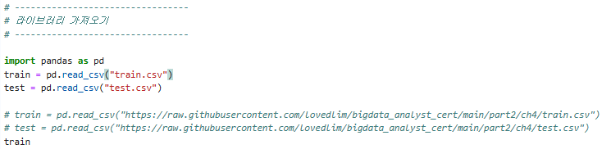
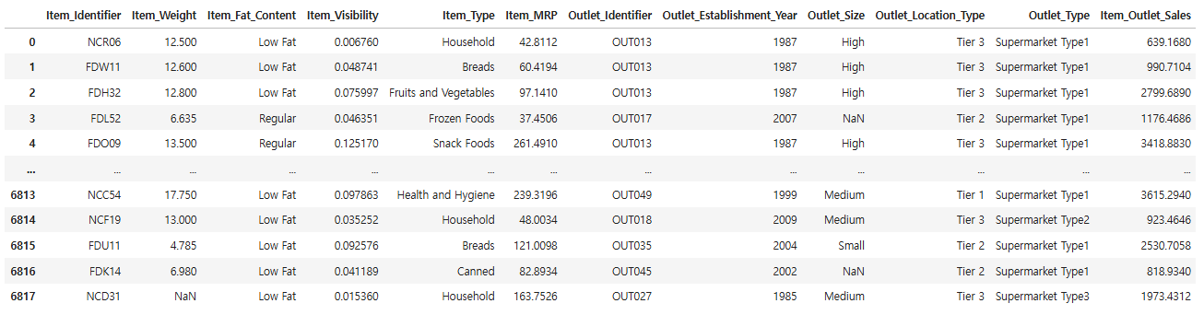
1. 문제 정의 + 라이브러리 불러오기
★ 문제 정의 : 주어진 제품 및 매장 특성들을(X값,컬럼) 기반으로 판매 금액(Item_Outlet_Sales)을 예측하기
2

Slide 4
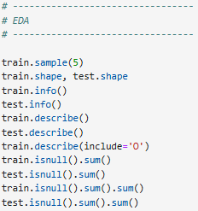
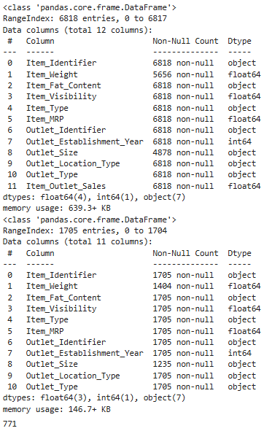
1. EDA
★ 데이터 탐색 (EDA: Exploratory Data Analysis)
데이터를 본격적으로 모델에 사용하기 전에 구조와 특성을 파악하는 초기 단계입니다.
샘플 확인 (train.sample(5))
데이터셋에서 임의의 5개 행(row)을 추출하여 데이터가 어떻게 생겼는지, 어떤 종류의 값(숫자, 문자열)이 있는지 시각적으로 확인합니다.
크기 확인 (train.shape)
데이터프레임의 행(row)과 열(column)의 개수를 확인합니다.
정보 확인 (train.info())
데이터셋의 전반적인 요약 정보를 제공합니다.
통계량 확인 (train.describe())
수치형 컬럼들(숫자로 된 열)에 대한 요약 통계량(평균, 표준편차, 최소값, 최대값, 사분위수등)을 제공합니다.
결측값 개수 확인 (train.isnull().sum())
- 각 컬럼별로 결측값(NaN)이 몇 개 있는지 정확한 숫자를 보여줍니다
3

Slide 5
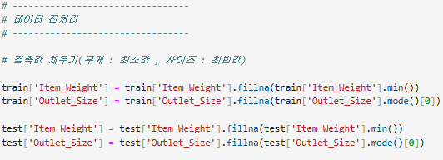

2. 데이터 전처리
결측치 처리
Item_Weight → 평균값 대체
Outlet_Size → 최빈값 대체
범주형 데이터 정규화
- Item_Fat_Content 표기 통일 (Low Fat / Regular)
Label Encoding
- 모든 범주형 데이터를 숫자형으로 변환하여 모델 입력 가능하도록 처리
불필요한 식별자 제거
- Item_Identifier 컬럼은 예측에 사용되지 않으므로 제거
4

Slide 6
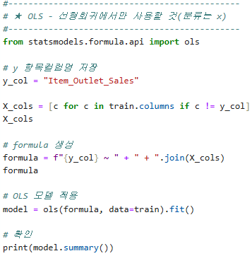
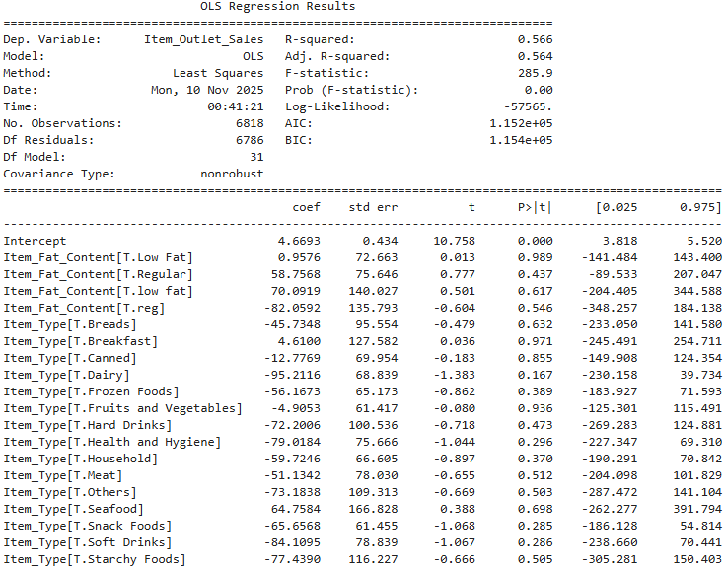
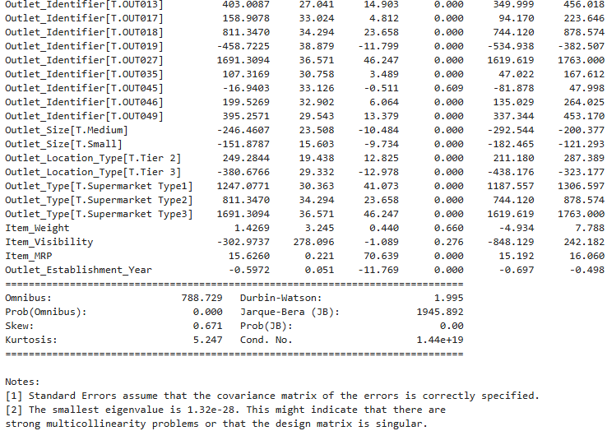
2. OLS
X_cols = [c for c in train.columns if c != y_col]
- y를 뺀 x값 후보들(수치형,범주형 다 포함)
5

Slide 7
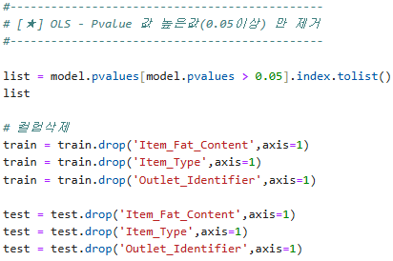
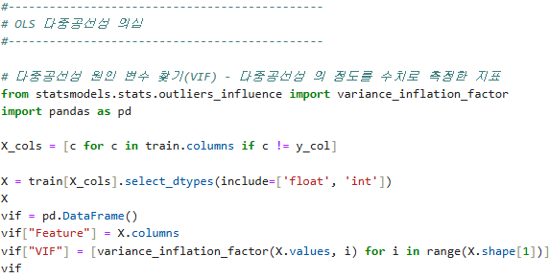
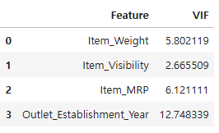
2. OLS
다중공선성 : 회귀분석에서 설명 변수(독립변수) 들이 서로 강하게 상관되어 있는 현상
발생원인
범주형 독립변수 간(X1,X2)의 중복된 의미가 있을때
-> 범주형-수치형 검정(카이제곱)
연속된 수치값(ex 날짜정보 ) 가 포함되어있을때
-> 컬럼 삭제
수치형 독립변수(X1,X2)들간의 변수 범위 차이가 클때
-> 스케일링
VIF > 10 : 다중공선성 심함
VIF > 5 : 주의 필요
0.05 이상이면 y값과 상관관계가 낮기 때문에 model.pvalues > 0.05를 사용하여 PValue 0.05 이상인 컬럼 확인
6

Slide 8

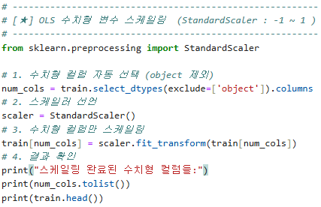
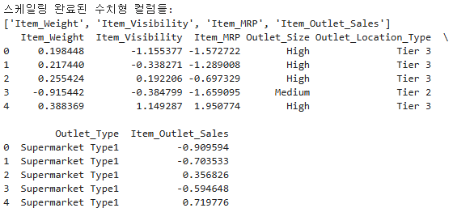
2. OLS
스케일링(Scaling) : 데이터의 단위나 크기를 일정한 범위로 맞추는 작업
결과적으로 모든 수치형 변수는 평균 0, 표준편차 1로 변환되어 OLS 회귀분석에 적합한 형태가 됨
7

Slide 9

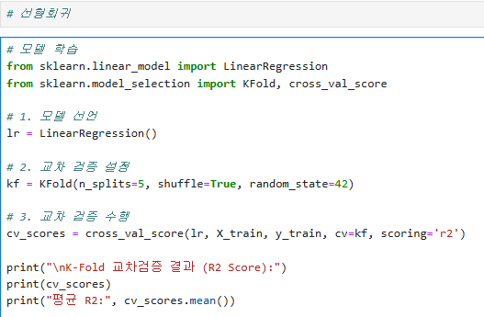
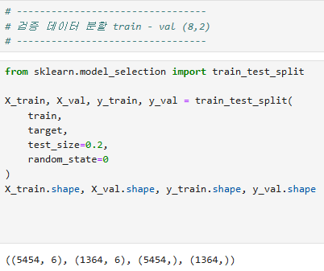

3. 선형 회귀 모델 학습 + 교차검증
모델: Linear Regression
데이터 분리: Train 80% / Validation 20%
교차검증: K-Fold (5-Fold)
교차검증 결과 R2 평균 ≈ 0.50대
→ 모델이 약 절반 정도의 매출 변동성을 설명 가능함.
→ 기본 선형 모델로서 충분히 합리적인 성능
- RMSE ≈ (실제 값과 예측 값 간 오차의 평균 크기)
- R2 Score ≈ 0.50 ~ 0.60 수준
→ 모델은 매출을 완벽히 예측하진 못하지만,
주요 변수들(Item_MRP, Outlet_Type 등)이 매출에 미치는
영향을 의미 있게 설명할 수 있음.
8

Slide 10
4. 학습 및 평가 지표 확인(MSE, MAE, RMSE, R2)
MSE(Mean Squared Error : 평균제곱오차)
- 오차를 제곱하므로 큰 오차에 더 민감하여 이상치에 대한 영향을 크게 받는 값이다.
- MSE의 값이 작을수록 실제값과 예측값의 차이가 작다. -> 값이 작을수록 좋음
- 값의 범위 : 0 ~ 무한대
MAE(Mean Absolute Error : 평균절대오차)
- 회귀 모델의 예측값이 실제값과 얼마나 차이가 나는지를 측정하는 가장 직관적인 오차 지표이다.
- 모든 예측이 실제값에서 평균적으로 얼마나 벗어났는가를 절댓값 기준으로 계산한다.!
- 제곱이 아닌 절댓값이므로 큰 오차에 대해 과도하게 영향받지 않는다.
- 그래서 이상치가 포함된 데이터에서 안정적인 지표로 자주 사용된다.
- 값의 범위 : 0 ~ 무한대
RMSE(Root Mean Squared Error : 평균제곱근오차)
- 예측 오차를 제곱해 평균(MSE)을 낸 뒤, 다시 제곱근을 취한 값이다.
- 타깃 변수와 같은 단위로 표현되는 “평균적인 오차 규모＂로 값이 작을수록 예측이 정확하다.
- 제곱근을 취하므로 원 데이터와 동일한 단위라 해석이 직관적이다.
- 제곱을 사용하므로 이상치가 클 수록 지표에 영향이 크다.
- 오차 분포가 대략 정상분포일 때, RMSE는 오차의 전형적 크기를 잘 대표한다.
- 값의 범위 : 0 ~ 무한대
. R2(Coefficient of Determination : 결정계수)
- 모델이 실제 데이터를 얼마나 잘 설명하는지를 나타내는 계수로 1에 가까울 수록 완벽한 예측이라고 판단한다.
- 변수를 추가할수록 자동으로 증가하기 때문에 주의해야한다.
- 값의 범위 : -무한대 ~ 1
9

Slide 11
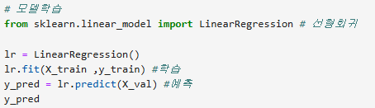

4. 학습 및 평가 지표 확인(MSE, MAE, RMSE, R2) – 모델 학습
<선형회귀(LinearRegression)을 사용하여 학습>
모델 학습을 위한 라이브러리를 불러옵니다.
이름이 lr인 선형회귀 모델 인스턴스를 생성해줍니다. ( 기본적으로 절편을 포함하고 정규화는 하지 않음)
학습데이터(X_train, y_train)를 사용하여 모델학습을 진행합니다.
여기서 X_train은 독립변수(입력값), y_train은 종속변수(정답 및 target)를 의미합니다.
검증용 데이터(X_val)에 대해 학습된 모델로 예측을 수행합니다.
X_val는 정답을 모르는 테스트 데이터를 의미합니다.
결과로 각 샘플의 y_pred(예측값)을 반환합니다.
y_pred로 예측값들을 확인해 봅니다. 우리는 'Item_Outlet_Sales’ 이 타겟값입니다.
10

Slide 12
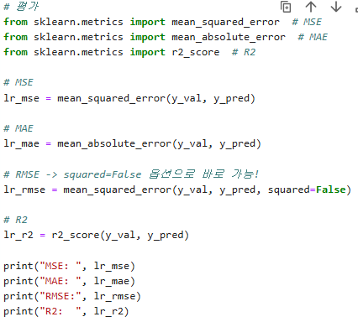


4. 학습 및 평가 지표 확인(MSE, MAE, RMSE, R2) – 평가 지표
평가 지수 관련 함수를 불러옵니다.
1. MSE(Mean Squared Error)
실제값(y_val)과 예측값(y_pred)의 차이를 제곱하여 평균을 낸 값으로 오차가 클수록 제곱으로 인해 지표가 급격하게 커지는 이상치에 민감한 지표입니다.
$∴$ MSE의 값이 대략 0.43 정도
2. MAE(Mean Absolute Error)
실제값(y_val)과 예측값(y_pred)의 차이의 절대값을 평균낸 값으로 오차의 평균적인 크기를 직관적으로 확인할 수 있고 그만큼 이상치의 영향이 적은 지표입니다.
$∴$ MAE의 값이 대략 0.50정도
3. RMSE(Root Mean Squared Error)
MSE에 제곱근을 취한 값으로, 원래 데이터 단위로 환산가능합니다.
큰 오차에 민감하고 오차의 전형적 크기를 보여주는 지표입니다.
$∴$ RMSE의 값이 대략 0.65정도
4. R2(Coefficient of Determination, 결정계수)
모델이 실제 데이터의 분산을 얼마나 잘 설명하는지 보여주는 지표입니다.
1에 가까울수록 설명력이 높은 지표라고 볼 수 있습니다.
$∴$ R2의 값이 대략 0.51 정도
11

Slide 13

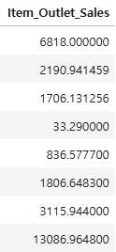

4. 학습 및 평가 지표 확인(MSE, MAE, RMSE, R2) – 지표 해석
<Item_Outlet_Sales의 describe>
알아보기 쉽게 스케일링하기 전 값으로 비교해봅니다.
<지표 해석>
- Item_Outlet_Sales의 평균, 표준편차, 최소값, 최대값을 근거로 해석해봅니다.
평균 매출이 약 2,190, 표준편차가 1,706 정도
1. MAE = 860.20으로 평균적으로 예측이 약 860정도 틀리고 전체 매출 평균에 비해 약 39%의 오차가 납니다.
2. RMSE = 1,124.00으로 평균적으로 약 1,124정도의 예측 오차가 납니다. 표준편차보다 작으므로 나쁘지 않은 편이라고 볼 수 있습니다.
3. MSE = 1,263,397 대충 RMSE와 비슷한 지표해석을 한다고 볼 수 있습니다.
4. R2 = 0.5133으로 이 회귀모델이 매출 변동의 약 51.3%정도를 설명한다고 볼 수 있고 절반정도의 설명력을 갖기때문에 그냥 저냥 적당한 수준의 설명력이라고 볼 수 있습니다.
12

Slide 14


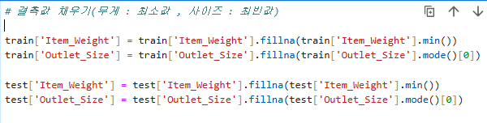
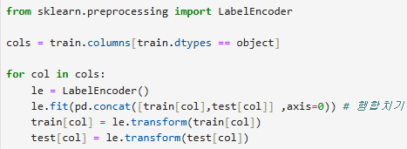

5. 성능개선방안
<성능개선방안 – LightGBM 사용>
LightGBM을 사용하면 수많은 비선형 모델을 조합하여 변수간 비선형 관계, 상호작용까지 자동 학습이 가능합니다.
스케일에 거의 영향 받지 않기때문에 입력 변수에 크기에 대한 민감도도 줄어들어 예측력이 높아질 수 있습니다.
1. 데이터 전처리
13

Slide 15
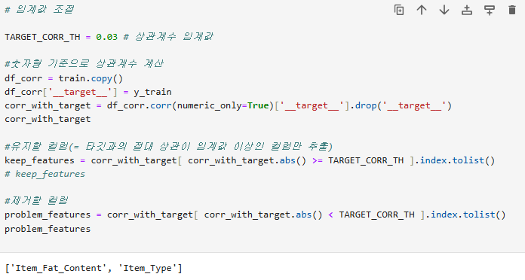
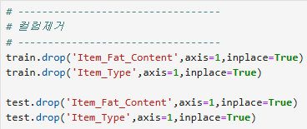
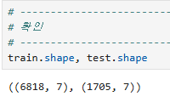
5. 성능개선방안
<상관계수(x후보들 – y값)가 낮은 컬럼들 제거>
상관계수 절대값이 0.03 미만이면 거의 상관이 없는 수준으로 변수를 간주합니다.
원본 데이터를 복사하여 df_corr 생성하고, 타깃값을 새로운 컬럼으로 추가해 줍니다.(상관계수 계산용)
Numeric_only=True를 통해 숫자형 변수만 상관계수를 계산합니다.(문자형 컬럼은 제외함)
__target__과의 상관계수만 추출하고 지웁니다.
남길 컬럼과 제거할 컬럼을 구분 한 후 제거할 컬럼 Item_Fat_Content와 Item_Type을 제거합니다.
필요 없는 컬럼들과 상관계수가 낮은 컬럼들을 제거하고 train과 test의 shape을 확인해보고 컬럼들이 잘 삭제 되었는지 봅니다.
14

Slide 16
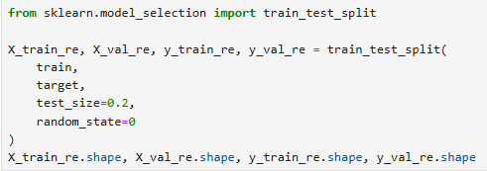

5. 성능개선방안
Train과 test 데이터를 8:2 비율로 나누며 검증데이터 분할해줍니다.
LightGBM 라이브러리를 불러옵니다.
LGBMRegressor 객체를 만들어줍니다.
재현 가능한 결과를 위해 난수를 고정시키고, 학습 시 출력 메시지를 숨깁니다.
X_train(입력값), y_train(타겟값)을 fit()을 통해 모델이 데이터의 패턴을 학습할 수 있습니다.
X_val(검증용 입력 데이터), predict()를 사용하여 y_pred_lgb(예측값)을 생성합니다.
15

Slide 17
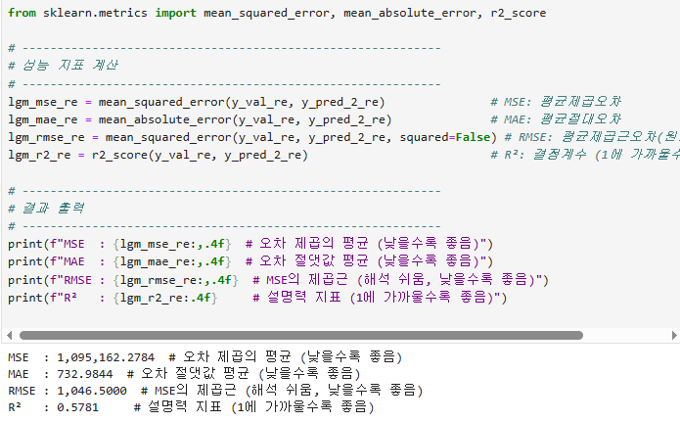

5. 성능개선방안 평가 지표
평가 지수 관련 함수를 불러옵니다.
1. MSE(Mean Squared Error)
실제값(y_val)과 예측값(y_pred)의 차이를 제곱하여 평균을 낸 값으로 오차가 클수록 제곱으로 인해 지표가 급격하게 커지는 이상치에 민감한 지표입니다.
$∴$ MSE의 값이 대략 1,095 정도
2. MAE(Mean Absolute Error)
실제값(y_val)과 예측값(y_pred)의 차이의 절대값을 평균낸 값으로 오차의 평균적인 크기를 직관적으로 확인할 수 있고 그만큼 이상치의 영향이 적은 지표입니다.
$∴$ MAE의 값이 대략 732 정도
3. RMSE(Root Mean Squared Error)
MSE에 제곱근을 취한 값으로, 원래 데이터 단위로 환산가능합니다.
큰 오차에 민감하고 오차의 전형적 크기를 보여주는 지표입니다.
$∴$ RMSE의 값이 대략 1,046 정도
4. R2(Coefficient of Determination, 결정계수)
모델이 실제 데이터의 분산을 얼마나 잘 설명하는지 보여주는 지표입니다.
1에 가까울수록 설명력이 높은 지표라고 볼 수 있습니다.
$∴$ R2의 값이 대략 0.57 정도
16

Slide 18
5. 성능개선방안 지표 해석
<성능개선방안 지표해석>
지표 | 선형회귀 | LightGBM | 변화
MSE | 1,263,397 | 1,095,162 | 약 13.3% 감소
MAE | 860.20 | 732,98 | 약 14.80% 감소
RMSE | 1,124.00 | 1,046.05 | 약 6.94% 감소
R2 | 0.5133 | 0.5781 | 약 12.63% 향상
모든 오차 지표(MSE, MAE,RMSE)가 감소했기 때문에, 모델의 예측 정확도가 명확히 개선되었다는 것을 볼 수 있습니다.
특히 MAE가 약 15% 감소한 것은, 모델이 전반적으로 큰 오차를 덜 내고 있다는 것을 보여줍니다.
R2가 약 13% 향상되었고, 이는 모델이 데이터의 변동성을 더 잘 설명하고 있다는 뜻으로, 모델의 설명력과 일반화 성능이 향상되었다고 볼 수 있겠습니다.
17

Slide 19
astpageLastpage Project Project
감사합니다
빅데이터UI양성과정
손보금
박준형
심예진

